Slide 1

FEH3A3– PENGOLAHAN SINYAL WAKTU DISKRIT
ANALISA SISTEM LTI DALAM DOMAIN FREKUENSI
FAKULTAS TEKNIK ELEKTRO

Slide 2
Sifat-sifat Transformasi Fourier Waktu Dsikrit
a. Periodik dengan perioda 2π : X (e ^{jω} ) = X (e ^{j(ω +2π )} )
b. Simetris
x(n) | X(e^{jω})
Riil dan genap | Riil dan genap
Riil dan ganjil | Imajiner dan ganjil
Imajiner dan genap | Imajiner dan genap
Imajiner dan ganjil | Riil dan ganjil
Contoh:
x (n) = δ (n + 2) + 2δ (n + 1) + 3δ (n) + 2δ (n − 1) + δ (n − 2)
( )
∑
( )
jω
jωn
ω + 4 cosω + 3
X e = x n e = 2 cos 2
n=−2
2

Slide 3
Contoh:
x (n) = −δ (n + 2) + 2δ (n + 1) − 2δ (n − 1) + δ (n − 2)
2
( )
∑
( )
jω
jωn
= −2 j.sin 2ω + 4 j sin ω
X e = x n e
n=−2
c. Linier
( )
⇔ X (e
jω
( )
jω
Bila x n
) dan x n
⇔ X (e )
1
Maka a.x n + b.x n
1
2
2
( ) ( )
jω
1 2
⇔ a.X (e )
b.X (e ^{jω} )
1
2
d. Pergeseran deretan
Bila x (n) ⇔ X (e ^{jω} )
maka
( )
jωn
0
.X (e ^{jω} )
x n − n ⇔ e
0
e. Pembalikan waktu
Bila x (n) ⇔ X (e ^{jω} ) x (−n) ⇔ X (e^{− jω} )
maka
Bila x (n) riil maka x (−n) ⇔ X * (e ^{jω} )
f. Modulasi
Bila x (n) ⇔ X (e ^{jω} ) maka
_{e} jω₀ n _{x (n) ⇔ X (e} j(ω −ω₀ ) ₎
3

Slide 4
g. Konvolusi
Bila x (n) ⇔ X (e ^{jω} ) dan h (n) ⇔ H (e ^{jω} )
dan bila y (n) = ∑ x (k ) h (n − k ) = x (n) ∗ h (n) maka
k =−∞
x (n) ∗ h (n) ⇔ X (e ^{jω} ).H (e ^{jω} ) Bukti :
∞
∞
Y (e ^{j(ω )} ) = ∑
∞
y (n)e^{− jωn} = ∑
⎡
∞
⎤
∑
( ) ( )
jωn
⎢
x k h n − k e
⎥
n=−∞
n=−∞ ⎣k =−∞ ⎦
∞ ∞ ∞ ∞
= ∑ x (k ) ∑ h (n − k )e^{− jωn} = ∑ x (k ) ∑ h (l )e^{− jω(l +k )}
k =−∞ n=−∞ k =−∞ l =−∞
∞ ∞
= ∑ x (k )e^{− jωk} ∑ h (l )e^{− jωl} = X (e ^{jω} ).H (e ^{jω} )
k =−∞ l =−∞
h. Multiplikasi
Bila x (n) ⇔ X (e ^{jω} ) dan w (n) ⇔ W (e ^{jω} )
Maka y (n) = x (n).w (n) ⇔
Bukti :
1
π
( ) (
j(ω −θ )
)dθ
∫
jθ
2π _{−π}
X e W e
∞ ∞
Y (e ^{j(ω )} ) = ∑ y (n)e^{− jωn} = ∑ ⎡⎣ x (n).w (n)⎤⎦ e^{− jωn}
n=−∞ n=−∞
∞
⎡ π
1
. X e ).e
⎤
=
∑ ⎢
∫
(
jθ jθ n
dθ ⎥.w (n).e
jωn
n=−∞ ⎣
2π
−π
⎦
π
( )
⎡ ∞
− j(ω −θ )n ⎤
1 ^{π}
( )
(
)dθ
∫
jθ
∑ w(n).e
jθ
j(ω −θ )
= ¹ . X e dθ.
⎢
⎥
=
2π ∫
X e W e
2π
⎣n=−∞ ⎦
−π −π
Hal ini disebut teorema "windowing", konvolusi dikawasan frekuensi dijital
4

Slide 5
i. Turunan dalam kawasan ω
Bila x (n) ⇔ X (e n.x (n) ⇔ j
dX (e ^{jω} )
dω
jω
) maka
j. Konjugasi
Bila x (n) ⇔ X (e ^{jω} ) maka x∗ (n) ⇔ X (e^{− jω} )
k. Teorema parseval
( )
jω
( )
jω
Bila x n
⇔ X (e ) dan x n ⇔ X (e )
1
1 2 2
∞
1
π
∑ 1 2
( ) ( )
maka x
*
n x n =
2π ∫
X (e ^{jω} ).X ∗ (e ^{jω} )
1 2
n=-∞
-π
∞
2 1
2π
π
Bila x (n) = x (n) = x (n) maka ∑ x (n)
∫
2
1 2
=
X (e ^{jω} ) dω
n=-∞
-π
Teorema parseval disebut juga teorema konservasi enerji.
Fungsi ¹ X (e ^{jω} ) ² disebut energy density spectrum.
2π
∞
Enerji dalam kawasan n ⇒ ∑ x (n)
2
n=-∞
1 2π
π
2
sama dengan enerji dalam kawasan ω ⇒
∫
X (e ) dω
jω
-π
5

Slide 6

Karakteristik Domain Frekuensi Sistem inier Tidak Berubah Terhadap Waktu
Respon terhadap Sinyal Eksponensial Kompleks
Pada sistem linier tidak berubah terhadap waktu :
x(n)
h(n)
y(n)=λ.x(n)
λ=eigen value, secara umum tergantung sinyal masukan x(n)
Bila x(n) = e ^{jωn} -∞<n < ∞ dan ω=konstan, maka
x(n) = e ^{jωn} disebut fungsi eigen sistem linier tidak berubah terhadap waktu (LTI). Keluaran sistem : y (n) = x (n) * h (n)
∞
_{∑ h (k ) e} jω(n − k ) _{= e} jωn _{∑ h (k ) e}− jωk
y (n) = ∑ h (k ) x (n − k ) =
∞ ∞
_{∑ h (k ) e}− jωk k =−∞
k =−∞
∞
k =−∞ k =−∞
H (e ^{jω} ) ⇒ y (n) = H (e ^{jω} )e ^{jωn} = λ.x (n)
Bila
6

Slide 7
H (e ^{jω} ) disebut respon frekuensi sistem linier tidak berubah terhadap waktu. Umumnya nilainya kompleks sebagai fungsi ω
H (e ^{jω} ) = ∑ h (k )e^{− jωk} = H_{r} (e ^{jω} ) + jH_{i} (e ^{jω} )
k =−∞
Dalam term magnituda dan fasa ⇒ H (e ^{jω} ) = H (e ^{jω} ) .e ^{jφ (ω )}
∞
dimana H (e ^{jω} )
dan φ (ω )adalah magnituda dan fasa H (e ^{jω} ).
Respon magnitude squared : H (e ^{jω} ) ² = H (e ^{jω} )H ∗(e ^{jω} ) = H ² (e ^{jω} ) + H ² (e ^{jω} )
r
i
Group delay : τ (ω ) =−
dφ (ω )
dω
N N
Apabila x[n] = ∑α_{k}e^{− jωk n}penjumlahan eksponensial kompleks maka y[n] = ∑α_{k} H (e ^{jωk} )e^{− jωk n}
k =1 k =1
dimana H (e ^{jωk} ) adalah respon sistem pada ω=ω_{k} .
7

Slide 8


2. Respon terhadap Sinyal Sinusoidal
Masukan dari sistem linier tidak berubah terhadap waktu (LTI) adalah
x(n) = A cos(ω₀n +φ)=Ae^{jφ} e^{jω0n} /2+ Ae^{-jφ}e^{-jω0n} /2 .
Keluaran dari sistem LTI dengan respon impuls h(n) :
Ae ^{jφ} e ^{jω0n} H (e ^{jω0} )
_{Ae}− jφ _{e}− jω₀n _{H (e}− jω₀ ₎
y (n) =
+
2
2
y (n) = 2 Re ⎢⎡( A / 2) H (e ^{jω0} )e ^{jω0n}e ^{jφ} ⎥⎤
⎣ ⎦
⎡
⎢⎣
(
)⎥⎦⎥⎦
( )
jω ⎡
jω
⎤
⎤
H (e ) exp j φ + ω n + arg H (e )
y n = A Re
0
⎢⎣
0
0
⎡
⎢
⎤
⎥
⎥
⎥
⎥
⎥⎦
jω
⎢
jω
= A H (e ) cos ω
n + φ + arg H (e )
0
0
0
⎢
⎢
magnitude ⎢
berubah ⎣
fasa berubah
8

Slide 9


Sistem LTI
h(n)
H(e ^{jω})
_{e} jωn
y(n)= e ^{jωn} H(e ^{jω})
H (e ^{jω} ) = ∑ h (k )e^{− jωk} k =−∞
∞
x (n) = ∑α
k
Sistem LTI
h(n)
H(e ^{jω})
k ( )
_{e}− jω_{k} n
( )
∑
k
α
⎡
jω ⎤ − jω n
k
y n =
⎢⎣
H e
k
⎥⎦
e
k
Sistem LTI
h(n)
H(e ^{jω})
⎡
⎢
⎤
⎥
⎥
⎥
⎥
⎥⎦
jω
⎢
jω
A cos(ω n +φ)
y (n) = A H (e ) cos ω
n + φ + arg H (e )
0
0
⎢
0
0
⎢
fasa berubah
magnitude ⎢⎣
berubah
9

Slide 10
Contoh 1. Delay Ideal
: y(n) =x(n-n_{d})
Sistem LTI Delay Ideal y(n) =x(n-n_{d})
y(n)]= e ^{jωn-nd}
_{= e} jωn _{. e}-jωnd
y(n)= e ^{jωn} H(e ^{jω})
_{H(e} jω_{)=e} -jωnd
x(n)] =e ^{jωn}
h (n) = δ (n − n_{d} )
H (e ^{jω} ) = ∑ δ (k − n_{d} )e^{− jωk}
k =−∞
_{= e}− jωn_{d}
∞
10

Slide 11




Contoh 2. Sistem LTI
: y(n) =0.5x(n)+ x(n-1)+0.5x(n-2)
⎡
⎤
⎥
⎥
x(n) = 5 cos(0.75πn)
ω = 0.75π
Sistem LTI
h(n)
H(e ^{jω})
( )
⎢
jω
jω
y n = A H (e ) cos ω n + φ + arg H (e )
0
⎢ 0
0
magnitude berubah
⎢
fasa berubah
⎥
⎣ ⎦
y (n) = 5 H (e ^{jω0} ) cos ⎡⎣0.05π n + arg H (e ^{jω0} )⎤⎦
h(n) =0.5δ(n)+ δ(n-1)+0.5δ(n-2)
H (e ^{jω} ) = ∑ h (k )e^{− jωk} k =−∞
= ∑ ⎡⎣0.5δ (k ) + δ (k −1) + 0.5δ (k − 2)⎤⎦ e^{− jωk} k =−∞
= 0.5 + e^{− jω} + 0.5e^{−2 jω}
= e^{− jω} (0.5e ^{jω} +1+ 0.5e^{− jω} )
= e^{− jω} (1+ cosω)
∞
∞
= 1+ cosω = 1+ cos(0.75π ) = 0.2929
y (n) = 1.4645cos[0.75π n − 0.75π ]
⎡
H (e ^{jω}
arg H (e ^{jω} ) = −ω + arg(1+ cosω)
= −ω
⎤
⎢ ⎥
= 1.4645 cos ⎢0.75π (n −1) ⎥
magnitude x(n) berubah
⎢
⎢⎣
⎥
= −0.75π
input x(n)]⎥⎦
Edisi Semester 1 17/18 EYH
bergeser₁₅

Slide 12


Contoh 3. Sistem LTI
: y(n) =0.5x(n)+ x(n-1)+0.5x(n-2)
⎡
⎤
⎢
0 _{)⎥}
⎥
Sistem LTI
h(n)
H(e ^{jω})
y (n) = A H (e ) cos ω n + φ + arg H (e
⎥
x(n) = 5 cos(0.25πn) ω = 0.25π
jω
0
⎢ 0
jω
magnitude berubah
⎢
fasa berubah
⎣ ⎦
y (n) = 5 H (e ^{jω0} ) cos ⎡⎣0.05π n + arg H (e ^{jω0} )⎤⎦
h(n) =0.5δ(n)+ δ(n-1)+0.5δ(n-2)
H (e ^{jω} ) = ∑ h (k )e^{− jωk} k =−∞
= ∑ ⎡⎣0.5δ (k ) + δ (k −1) + 0.5δ (k − 2)⎤⎦ e^{− jωk} k =−∞
= 0.5 + e^{− jω} + 0.5e^{−2 jω}
= e^{− jω} (0.5e ^{jω} +1+ 0.5e^{− jω} )
= e^{− jω} (1+ cosω)
∞
∞
= 1+ cosω = 1+ cos(0.25π ) = 1.707
y (n) = 8.5355cos[0.25π n − 0.25π ]
⎡
H (e ^{jω}
arg H (e ^{jω} ) = −ω + arg(1+ cosω)
= −ω
= −0.25π
⎤
⎢ ⎥
= 8.5355 cos ⎢0.25π (n −1)⎥
magnitude x[n]
berubah
⎢
⎣
input x[n]⎥
bergeser
⎦

Slide 13
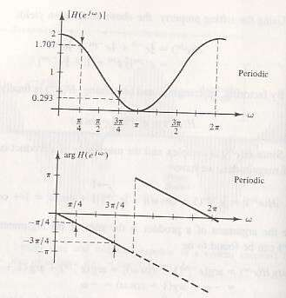

H (e ^{jω} ) = e^{− jω} (1+ cosω)
H (e ^{jω}
= 1+ cosω
arg H (e ^{jω} ) = −ω + arg(1+ cosω)
= −ω

Slide 14
Sifat-sifat Respon Frekuensi
1. Periodik dengan perioda 2π .
Sinyal x (n) = e ^{jω0 n} = e ^{j(ω0 +2π )n} maka x (n) periodik dengan periode 2π . Bila masukan sistem x (n) = e ^{jω0 n} maka keluaran y (n) = H (e ^{jω0} ).e ^{jω0n}
Bila masukan sistem x (n) = e ^{j(ω0 +2π )n}
_{⇒ y (n) = H (e} j(ω₀ +2π ) _{).e} j(ω₀ +2π )n _{= H (e} j(ω₀ +2π ) _{).e} jω₀ n
maka H (e ^{jω0} ) = H (e ^{j(ω0 +2π )} ) periodik dengan perioda 2π .
2. Simetris
Bila h (n) = riil maka H (e ^{jω} ) = ∑ h (k )e^{− jωk} simetris conjugate
k =−∞
Artinya :
∞
_{H (e}− jω _{) = H} ∗ _{(e} jω _{),}
jω − jω
H_{r} (e ) = H_{r} (e ) fungsi genap
jω − jω
H_{i} (e ) = −H_{i} (e ) fungsi ganjil
H (e ^{jω} ) = H (e^{− jω} ) fungsi genap, φ (ω ) = −φ (−ω ) fungsi ganjil Group delay : τ (ω ) = - τ (−ω ) fungsi ganjil

Slide 15
Contoh 1.
Persamaan suatu sistem linier tidak berubah terhadap waktu yang kausal :
y (n) = x (n) + 0,9 y (n − 1)
Turunkan persamaan H (e ^{jω} ) dan gambarkan respon magnituda H( e ^{jω} ) dan respon fasa φ (ω )
y (n) = x (n) + 0,9 y (n − 1)
( ) ( )
n
n ≥ 0
y n = C 0,9 ,
h
1
h (n) = δ (n) + 0,9h (n − 1)
h (0) = δ (0) + 0,9h (−1) ⇒ h (0) = 1
( ) ( )
0
h 0 = C 0,9 = 1⇒ C = 1
1 1
h (n) = (0,9)^{n} ,
n ≥ 0
∞ ∞ ∞
H( e ^{jω} ) = ∑h (k )e^{− jωk} = ∑(0,9)^{k} e^{− jωk} = ∑(0,9.e^{− jω} )^{k} = ¹
k =0 k =0 k =0
1− 0,9e^{− jω}
jω
1 1+ 0,9e^{− jω} 1+ 0,9e^{− jω} 1
= (1+ 0,9 cos ω − j0,9 sinω ) 0,19
H( e ) = . =
1− 0,9e^{− jω} 1+ 0,9e^{− jω} 1− 0,81
H( e ^{jω} ) =
1
1− 0,9e^{− jω}
=
1
1− 0,9 cos (ω ) − j0,9 sin (ω )
=
1
=
1
(1− 0,9 cos (ω ))² + (0,9 sinω )²
1,81− 1,8 cos ω
_{φ (ω ) = tan−} ⎛ −0,9 sinω ⎞
⎜ 1+ 0,9 cos ω ⎟
⎝ ⎠

Slide 16
Contoh 2.
Respon Frekuensi Window Persegi
Respon impuls filter window persegi :
,0 ≤ n ≤ N - 1
h (n) = ^{⎧1}
⎨ ₀
,lainnya
⎩
_{(1− e}− jω N ₎
_{(1− e}− jω ₎
( )
∞
N −1
jω
∑
( )
jωk
∑
jωk
H e =
h k e
=
e =
k =−∞ k =0
_{e}− jω N / 2 _{(e} jω N / 2 _{− e}− jω N / 2 ₎
_{e}− jω / 2 _{(e} jω / 2 _{− e}− jω / 2 ₎
=
e^{− jω N / 2} sin (ω N / 2)
e^{− jω / 2} sin (ω / 2)
=
_{= e}− jω( N −1) / 2 ^{sin} (^{ω N / 2})
sin (ω / 2)
_{H (e jω ) =} sin (ω N / 2)
sin (ω / 2)
( )
( ) ( )
⎛ sin ω N / 2 ⎞
arg H e = −ω N − 1 / 2 + arg
jω
⎜
sin (ω / 2) ⎟
⎝
⎠

Slide 17
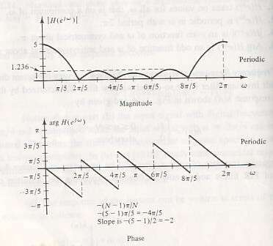
Respon Frekuensi Window Persegi untuk N = 5

Slide 18
Sistem Linier Tidak Berubah terhadap Waktu sebagai Filter Frekuensi Selektif
Contoh penggunaan filter :
spectral shaping ( mis; ekualisasi pada kanal komunikasi)
noise suppression
signal detection pada radar, sonar dan komunikasi
analisis spektral sinyal, dsb
Pemfilteran ditentukan oleh karakteristik respons frekuensi H (e ^{jω} ), yang tentunya bergantung pada parameter sistem ( mis: koefisien {a_{k} }, dan {b_{k} } pada persamaan perbedaan yang mengkarakteristikkan sistem).
Sistem LTI memodifikasi spektrum sinyal input X (e ^{jω} ) menggunakan H (e ^{jω} ) untuk mendapatkan spektrum ouput Y (e ^{jω} ) = X (e ^{jω} ). H (e ^{jω} ).
H (e ^{jω} ) berlaku sebagai spectral shaping function terhadap berbagai komponen frekuensi pada sinyal input.

Slide 19
Karakteristik Filter Ideal
Filter Lowpass
⏐H(e^{jω})⏐
1
-π
-ω_{c}
ω_{c}
π
ω
Filter High pass
⏐H(e^{jω})⏐
1
-π -ω_{c}
ω_{c}
π
ω
Filter Band pass
⏐H(e^{jω})⏐
1
-π -ω_{c2} -ω_{c1}
Filter Band stop / reject / notch
π
ω
^{ω}c1
^{ω}c2
⏐H(e^{jω})⏐
1
-π -ω_{c2}
-ω_{c1}
π
ω
^{ω}c1
^{ω}c2

Slide 20
Filter ideal mempunyai karakteristik :
Gain konstan ( biasanya =1) pada daerah passband
Gain nol pada daerah stopband
Respon fasa linier.
Sistem linier mempunyai respon fasa linier bila respon frekuensinya :
H (e ^{jω} ) = A(e ^{jω} ).e^{− jαω} α =bilangan riil
A(e ^{jω} ) = fungsi ω, A(e ^{jω} ) nilainya riil.
Respon fasa : φ (ω ) = −αω
φ (ω ) = −αω + π
A(e ^{jω} ) > 0
A(e ^{jω} ) < 0
dφ (ω )
ω
Group delay : τ (ω ) = −
= α konstan
Sistem linier mempunyai sifat "generalized linier phase " atau "piecewise linier phase" bila:
_{H (e} jω _{) = A(e} jω _{).e}− j(αω −β )

Slide 21
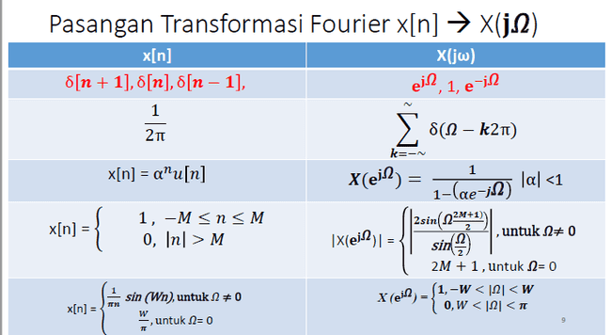
Pasangan Transformasi Fourier Waktu Diskrit

Slide 22
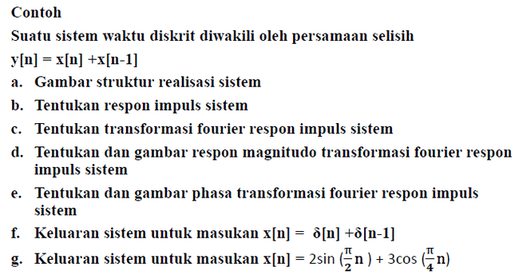

Slide 23
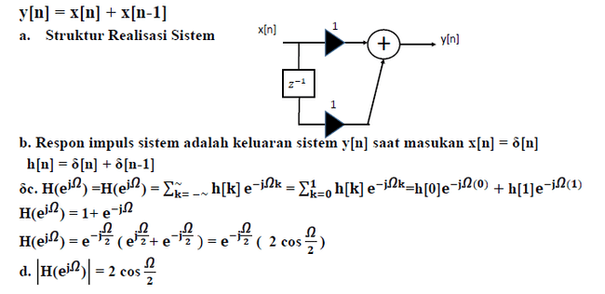

Slide 24
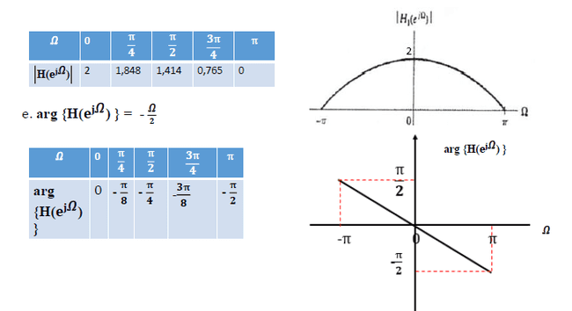

Slide 25
